Slide 1


多任务热管理
考生姓名
汇报人
房星辰
汇报时间
2025.11.1

Slide 2
01
THERMOS:Thermally-Aware Multi-Objective Scheduling of AI Workloads on Heterogeneous Multi-Chiplet PIM Architectures
目 录
CONTENS
02
On Task Mapping in Multi-chiplet Based Many-Core Systems to Optimize Inter- and Intra-chiplet Communications

Slide 3
01
THERMOS:Thermally-Aware Multi-Objective Scheduling of AI Workloads on Heterogeneous Multi-Chiplet PIM Architectures
Part one
[1] Dong Y, Liu X, Hao X, et al. Hierarchical Power Co-Optimization and Management for LLM Chiplet Designs[C]//Proceedings of the 43rd IEEE/ACM International Conference on Computer-Aided Design. 2024: 1-9.（引用文献）

Slide 4

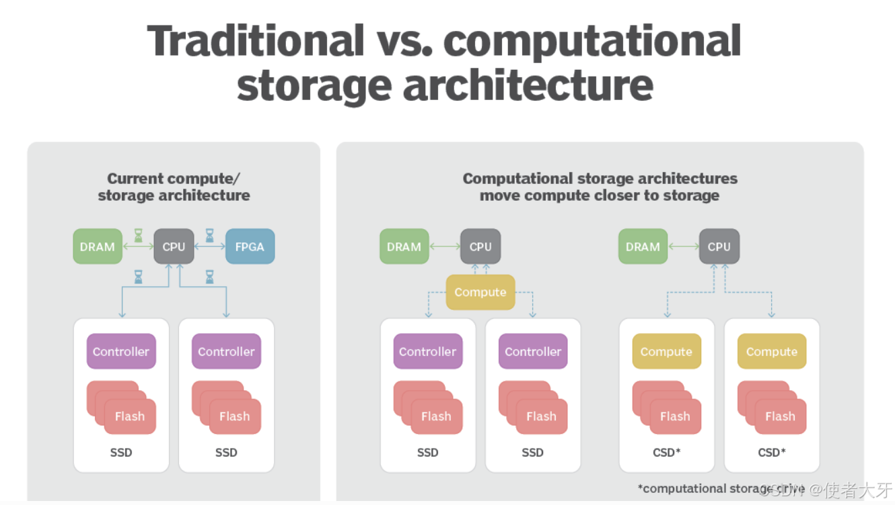
1 THERMOS:Thermally-Aware Multi-Objective Scheduling of AI Workloads on Heterogeneous Multi-Chiplet PIM Architectures
1.1 PIM（Processing-In-Memory）存算一体
*不同于传统冯诺依曼架构
*打破功耗墙和存储墙，提高效率
Part 1
*最小化数据移动
*问题：带来温度的增加
Notes:
虽然基于NVM的PIM系统能够实现快速且高能效的矩阵向量乘（MVM）操作，但这些系统对高温的敏感性增加。例如，基于ReRAM的实现由于其紧凑的1T-1R存储单元结构，可以高效地执行密集计算。然而，ReRAM对高温更为敏感，这可能影响其可靠性。相比之下，基于SRAM的PIM使用较大的八晶体管（8T）存储单元，这导致更高的面积开销，但提供了更好的稳定性

Slide 5
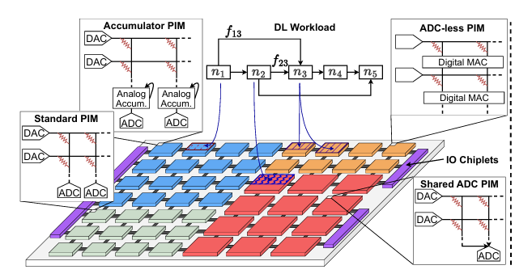
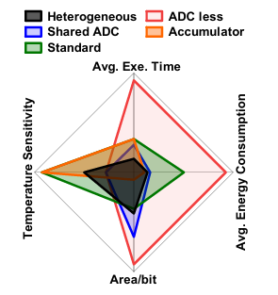
1 THERMOS:Thermally-Aware Multi-Objective Scheduling of AI Workloads on Heterogeneous Multi-Chiplet PIM Architectures
1.2 研究方法
Part 1
核心方法：两级调度
第一级：多目标强化学习策略，主要针对三个关键偏好：最小化执行时间、最小化能耗以及平衡两者
第二级：基于近似算法，将神经层直接分配到特定芯片簇内的芯片上，减少通信成本
Notes:
本研究考虑将深度学习推理应用（AI 工作负载）流式传输到一个由四种有前景的 PIM 类型组成的异构芯片系统
(1) 基于标准 ReRAM 的芯片 ，(2) 带共享 ADC 的 SRAM 芯片，(3) 无 ADC SRAM 芯片，以及 (4) 利用模拟累加器在多个周期中累加输入的基于 ReRAM 的芯片。
将DL工作负载调度任务表述为一个受约束的多目标优化问题，旨在在满足热限制的同时，联合最小化执行时间并最大化能源效率。
在第一级，多目标强化学习（MORL）策略为深度学习工作负载中的每一神经层选择合适类型的PIM芯片（即PIM芯片簇）。我们基于MORL的方法训练一个单一策略，使其在运行时能够根据给定的偏好向量动态适应，从而在执行时间和能耗方面实现帕累托最优性能。
在第二级，采用基于邻近性的算法，将神经层分配到由MORL技术选择的特定芯片簇内的芯片上，以尽量减少通信成本。

Slide 6
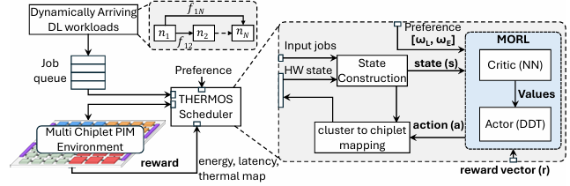
1 THERMOS:Thermally-Aware Multi-Objective Scheduling of AI Workloads on Heterogeneous Multi-Chiplet PIM Architectures
1.3 基本算法逻辑
Part 1
1. 将深度学习模块抽象为有向图
2.利用多PIM结构的异构集成Chiplets：1）标准 PIM 方法；2）共享 ADC 的 PIM 架构；3）无 ADC 的 PIM 架构；4）基于累加器的 PIM 架构；同时可以构建多Chiplets架构表征图
Notes:
形式化了深度学习（DL）工作负载的特性：它首先指出DL任务遵循结构化、分层的计算模型，计算集中在各层内部，通信通过激活值发生且模式确定；然后，它利用这些特性，提出了“DL特性图（DCG）”的定义，将整个DL工作负载抽象为一个有向图 ，其中图的顶点 代表神经网络层及其所需的内存和乘加运算（MAC），而图的边 则代表层间的数据传输量，从而为后续在目标架构上的调度和优化提供了精确的数学模型基础。
与依赖单一PIM技术相比，整合多种PIM实现的异构系统可以通过发挥各类型的优势实现更优的整体性能。
(1) 标准 PIM 方法利用基于 ReRAM 的宏单元，其中输入作为 1 位流数据进行处理，每一列连接到单独的 ADC 。(2) 共享 ADC 的 PIM 架构在交叉阵列列之间采用共享 ADC，以节省面积和能量 。该设计通过对不同列的模拟输出求和，减少了 ADC 的数量，从而降低了面积和能耗。(3) 无 ADC 的 PIM 架构，也称为近存储计算 (NMC)，用完全数字处理替代模拟域的 MAC 操作。每个存储单元直接连接到数字 MAC 单元，而不是在模拟域中执行计算，从而消除了对 ADC 的需求 。(4) 基于累加器的 PIM 架构使用模拟累加器在多个周期内对输入进行累加，然后再转换到数字域，从而减少了高能耗 ADC 操作的频率 。
多芯粒架构表征图（ACG）是一个有向图模型，用于表征多芯粒系统的硬件特性和通信链路，并作为热感知和资源受限的调度与映射算法的基础输入。

Slide 7
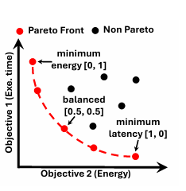
1 THERMOS:Thermally-Aware Multi-Objective Scheduling of AI Workloads on Heterogeneous Multi-Chiplet PIM Architectures
1.4 THERMOS的优化
Part 1
第一级：增添偏好向量（不同偏好和为1），收集奖励向量，这些奖励向量随后用于训练一个单一的偏好驱动策略。
第二级：设计近似算法处理无法映射到单一芯片组的神经层
Notes:
level1：THERMOS为多目标优化训练单一的MORL策略。它使用一个偏好向量𝝎 ∈ Ω，其中各偏好相加为1，即 ∑𝝎∈Ω 𝜔𝑖 = 1。在训练过程中，每个训练回合在不同环境中并行运行所有偏好向量，收集奖励向量（而非标量加权和）。这些奖励向量随后用于训练一个单一的偏好驱动策略。训练完成的策略以任意偏好向量作为输入，并实现帕累托最优目标
level2：THERMOS 会将该层映射到该类型的物理芯片组上。此阶段还包括一个平铺机制，用于处理无法完全放入单个芯片组本地内存的大型神经层。基于接近度的算法首先尽可能填充一个芯片组，从而将片间通信最小化。如果该层的大小超过该芯片组的内存容量，THERMOS 会选择同类型的其他芯片组，并继续映射，直到该层完全分配完毕。

Slide 8
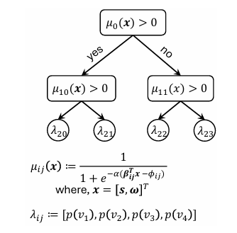
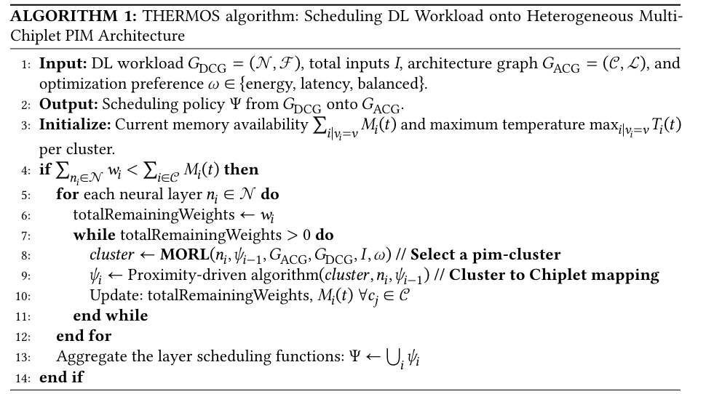
1 THERMOS:Thermally-Aware Multi-Objective Scheduling of AI Workloads on Heterogeneous Multi-Chiplet PIM Architectures
1.5 MORL具体实现
使用Actor-Critic结构实现MORL
Acotor（策略网络）：由可微分决策树实现（DDT）
Critic（价值网络）：使用三层全连接神经网络，学习值函数
奖励设计：奖励是一个向量形式的多目标奖励
Part 1
Notes:
可微分决策树（DDT）每个节点对状态向量 s 和偏好向量 ω 的线性组合进行计算；使用Sigmoid激活实现可微的划分；叶节点输出动作空间向量，经过softmax得到动作概率分布；可通过梯度下降直接训练，兼具可解释性与高效性。
即用负延迟与负能耗作为奖励，便于强化学习“最大化”目标。为应对延迟奖励与温度动态问题：主奖励（Primary Reward）：在任务映射完成时立即计算（理想条件）；次奖励（Secondary Reward）：执行完后再计算，反映温度升高与能量泄漏带来的惩罚。该双阶段奖励机制帮助智能体正确地将结果归因到相应动作，改善学习稳定性。
输入： 接收深度学习工作负载图 ，总输入，架构图 ，以及用户偏好的优化目标 （能耗、延迟或平衡)。调度： 针对深度学习工作负载的每一个神经网络层 ，循环执行以下操作：选择 PIM 集群 (pim-cluster)： 使用一个名为 MORL 的函数，根据当前的层、前一个层、架构、工作负载、输入和优化偏好 来选择一个适合处理该层的 PIM 集群。集群到小芯片的映射： 使用一个名为 Proximity-driven algorithm 的函数，将选定的集群映射到具体的小芯片上，生成临时的调度策略 。更新状态： 更新剩余的权重和集群的内存/温度等信息。聚合： 将所有层的调度函数 聚合成最终的调度策略 。

Slide 9
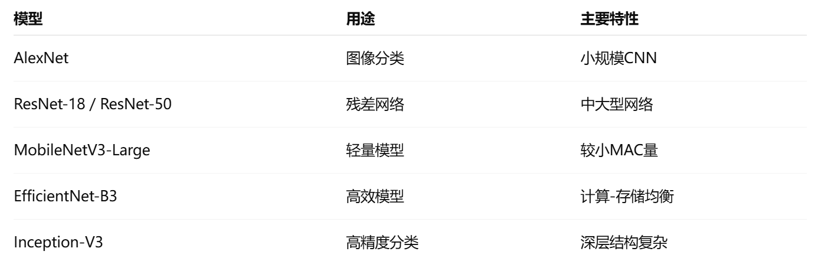
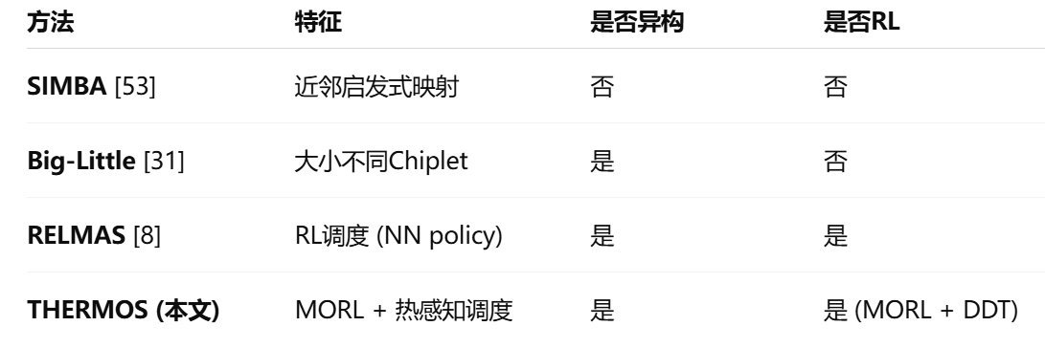
1 THERMOS:Thermally-Aware Multi-Objective Scheduling of AI Workloads on Heterogeneous Multi-Chiplet PIM Architectures
1.6 实验设置和结果
Part 1
Notes:
设定的工作负载有六类
对比的其他几类模型

Slide 10
02
On Task Mapping in Multi-chiplet Based Many-Core Systems to Optimize Inter- and Intra-chiplet Communications
Part two
[1] Dong Y, Liu X, Hao X, et al. Hierarchical Power Co-Optimization and Management for LLM Chiplet Designs[C]//Proceedings of the 43rd IEEE/ACM International Conference on Computer-Aided Design. 2024: 1-9.（引用文献）

Slide 11
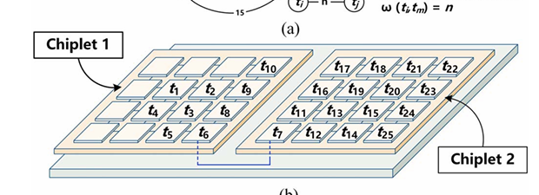
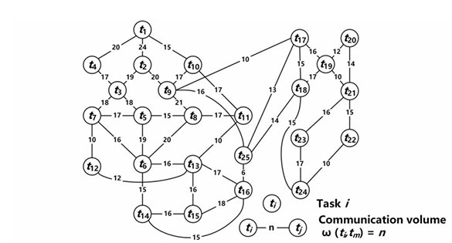
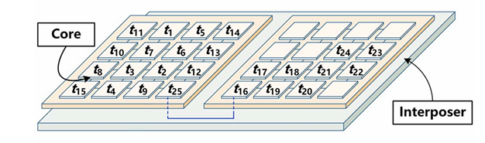
2 On Task Mapping in Multi-chiplet Based Many-Core Systems to Optimize Inter- and Intra-chiplet Communications
2.1 intro
Part 2
允许将任务分配到芯片上以最小化芯片间的通信量，并将通信量大的任务映射在一起
Notes:
基础映射算法，假定了两块芯片，进行分别映射，现有算法更倾向于在任务数量上进行平衡，将任务大致均匀地分布到所有的处理单元/芯粒上
本文提出的算法明确以最小化芯粒间通信量为目标，通过智能地分组，将通信量大的任务尽可能地映射到同一个芯粒上。降低通信量

Slide 12
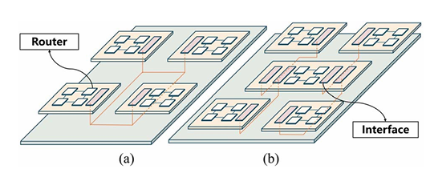
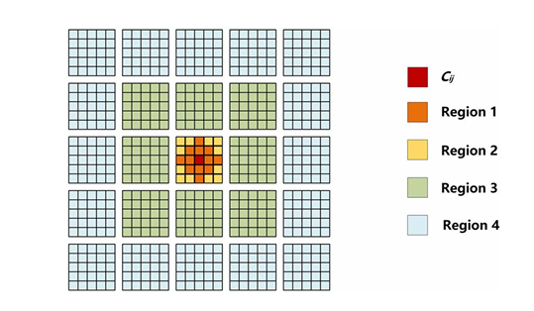
2 On Task Mapping in Multi-chiplet Based Many-Core Systems to Optimize Inter- and Intra-chiplet Communications
2.2 建模
系统建模：常见平铺式和集中式多Chiplets架构
应用建模：定义任务和通信之间的逻辑关系，为映射算法提供输入结构。
热功率建模：解决多芯粒系统中热耦合与功率约束的问题。
Part 2
Notes:
系统模型：系统被抽象为一个无向图C：核心（cores）的集合；L：连接这些核心的链路集合（links）。需要进行通信建模芯粒内通信延迟 ；芯粒间通信延迟 。芯粒间延迟通常是芯粒内延迟的 10–30 倍，带宽也较低。两种典型的拓扑结构是平铺式和集中式
应用模型：应用程序被表示为一个有向图，节点表示任务集合，边表示依赖关系
热功率建模：参考复杂推导公式，得到任务量与功耗和热量的模型

Slide 13
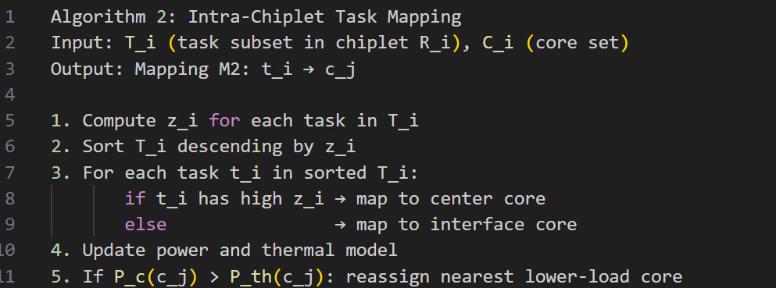
2 On Task Mapping in Multi-chiplet Based Many-Core Systems to Optimize Inter- and Intra-chiplet Communications
2.3 任务映射
跨芯粒任务分配：把任务与芯粒的分配抽象为BQP问题，再优化为BLP问题解决，再进一步通过Prime-Dual Interior Point Algorithm解决
芯粒内任务映射：这一步是在每个芯粒内部完成任务到核心（core）的映射。目标是在满足功率与热约束的前提下，最小化芯粒内通信延迟。
Part 2
Notes:
简单来说，BQP 是指目标函数是二次型，并且决策变量只能取二元值（0 或 1，或 -1 或 1）的优化问题。最小化或者最大化二次型
由于 BQP 求解复杂度高（NP-hard），作者利用约束矩阵的全单模性（Totally Unimodular Property）将其等价转化为 Binary Linear Programming (BLP) 问题。
BLP基本线性规划，通过一次函数的线性规划抽象解决这个问题
对偶内点法路径始终保持在可行域的严格内部，沿着一条称为“中心路径”的曲线，逼近最优解。迭代次数通常较少，且与问题规模的多项式相关。每一步需要求解一个线性方程组，计算量较大。该算法同时考虑了原始问题 (Primal Problem) 和其对应的对偶问题 (Dual Problem)，并试图同时满足它们的最优化条件 (Optimality Conditions)
引入障碍函数和中心路径，使用牛顿法求解： 在每一步迭代中，算法固定 的值，并使用牛顿法 (Newton's Method) 求解 KKT 条件和松弛互补条件所组成的非线性方程组
减小障碍参数在每完成一次牛顿迭代后，算法会减小 障碍参数 的值（使其更接近 0），将下一个目标点推向中心路径上更接近最优解的位置。
芯粒内任务映射：定义任务的通信比，通信比高任务更多地与同芯粒任务通信，低表示任务更多地跨芯粒通信。

